Slide 1
Summera med ”while"-satsen

Slide 2
Upphovsrätt för detta verk
Detta verk är framtaget i anslutning till kursen Inledande programmering med C# vid Linnéuniversitetet.
Du får använda detta verk så här:
Allt innehåll i detta verk av Mats Loock, förutom Linnéuniversitetets logotyp och symbol, är licensierad under:
Creative Commons Erkännande-IckeKommersiell-DelaLika 2.5 Sverige licens. http://creativecommons.org/licenses/by-nc-sa/2.5/se/
Det betyder att du i icke-kommersiella syften får:
kopiera hela eller delar av innehållet
sprida hela eller delar av innehållet
visa hela eller delar av innehållet offentligt och digitalt
konvertera innehållet till annat format
du får även göra om innehållet
Om du förändrar innehållet så ta inte med Linnéuniversitetets logotyp och symbol i din nya version!
Vid all användning måste du ange källan: ”Linnéuniversitetet – Inledande programmering med C#” och en länk till https://coursepress.lnu.se/kurs/inledande-programmering-med-csharp och till Creative Common-licensen här ovan.

Slide 3
Vad är 2+4+78+2-4+2+24-18?
?
Problem
Skriv ett C#-program där det är möjligt för användaren att summera talen: 2+4+78+2+(-4)+2+24+(-18). Även talen 1+2+3+4+5 ska vara möjligt att summera.
Analys
Ett godtyckligt antal heltal som användaren matar in ska summeras.
En imatad 0 kan avbryta summeringen.
Inget speciellt måste göras om ett negativt tal matas in.
Algoritm
Skapa en variabel som håller reda på summan av de inmatade talen och initiera den till 0.
Mata in och lagra ett heltal.
Så länge som det inmatade heltalet inte är 0…
…addera det inmatade heltalet till en variabel som håller reda på summan av de inmatade heltalen…
…mata in ett nytt heltal
Skriv ut summan av de inmatade heltalen.
!

Slide 4
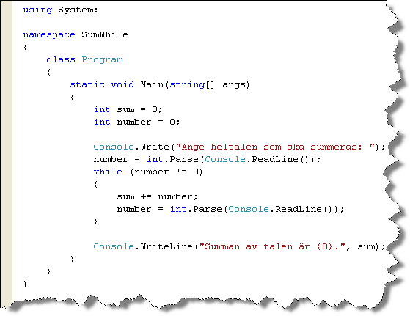
Vad är summan av ett godtyckligt antal inmatade tal?
Genom att använda programmet till vänster, demonstreras ”while"-satsen.

Slide 5
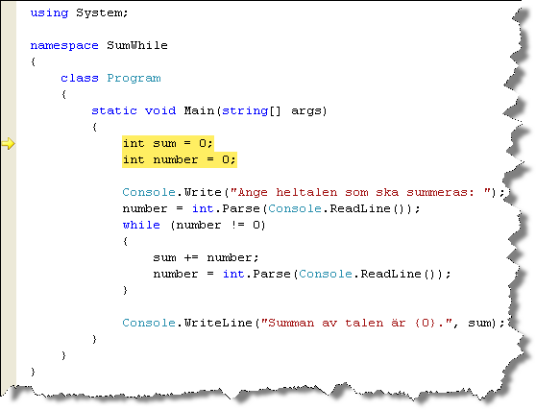
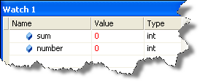
Vad är summan av ett godtyckligt antal inmatade tal?
Variabeln sum används till att lagra summan av de inmatade heltalen.
Variabeln number används till att lagra det senast inmatade heltalet.
Efter att satserna exekverats har variablerna deklarerats och initierats till värdet 0.

Slide 6
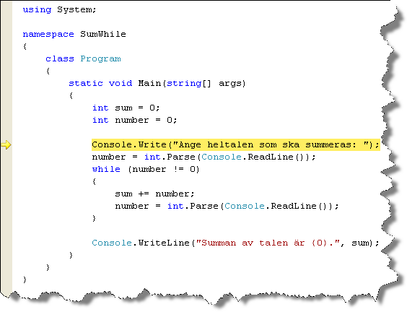
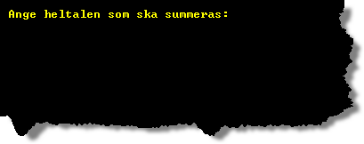

Vad är summan av ett godtyckligt antal inmatade tal?
Ett meddelande skrivs ut…
Efter att satsen har exekverats skrivs strängen ut.

Slide 7
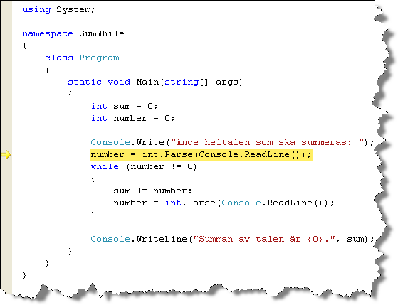
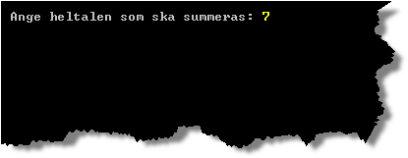
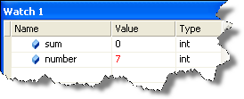
Vad är summan av ett godtyckligt antal inmatade tal?
…och användaren matar in ett tal, som läses in.
Efter att satsen exekverats får variabeln number värdet 7.

Slide 8
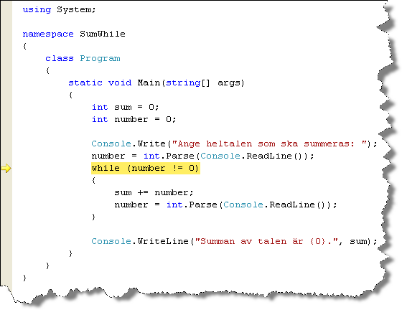

Vad är summan av ett godtyckligt antal inmatade tal?
Det kontrollerande booleska uttrycket i "while"-satsen undersöker om number är skilt från 0. Vilket den är varför programmet kommer att gå in i loopen.

Slide 9
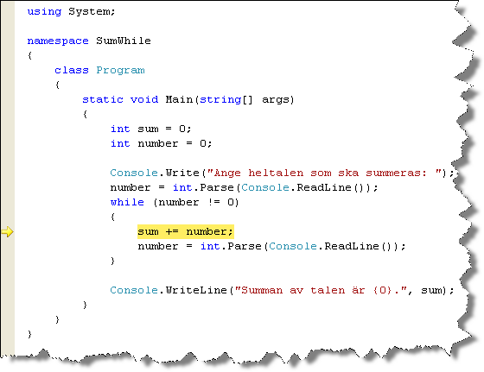

Vad är summan av ett godtyckligt antal inmatade tal?
Värdet som number har adderas till variabeln sum.
Efter att satsen exekverats får variabeln sum värdet 7.

Slide 10
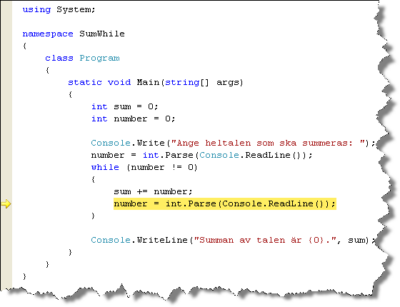
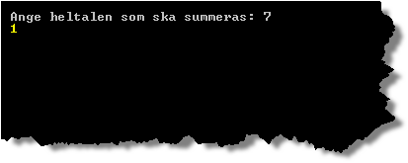

Vad är summan av ett godtyckligt antal inmatade tal?
Nästa heltal läses in.
Efter att satsen exekverats får variabeln number värdet 1.

Slide 11

Vad är summan av ett godtyckligt antal inmatade tal?
Det nya heltalet kontrolleras med det booleska uttrycket, och resultatet blir true – loopen fortsätter.

Slide 12

Vad är summan av ett godtyckligt antal inmatade tal?
Värdet number (1) har adderas till värdet sum har (7), vilket blir 8.
Efter att satsen exekverats får variabeln sum värdet 8.

Slide 13
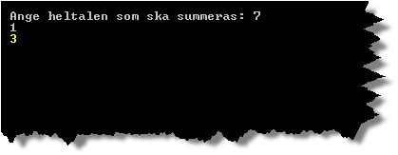

Vad är summan av ett godtyckligt antal inmatade tal?
Ännu ett heltal läses in.
Efter att satsen exekverats får variabeln number värdet 3.

Slide 14
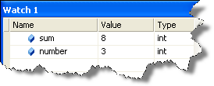
Vad är summan av ett godtyckligt antal inmatade tal?
Det inlästa talet är fortfarande skilt från 0 och loopen kommer att fortsätta med ännu ett varv.

Slide 15

Vad är summan av ett godtyckligt antal inmatade tal?
3 adderas till 8, vilket ger 11.
Efter att satsen exekverats får variabeln sum värdet 11.

Slide 16
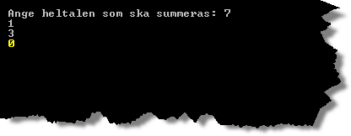

Vad är summan av ett godtyckligt antal inmatade tal?
Ytterligare ett heltal läses in.
Efter att satsen exekverats får variabeln number värdet 0.

Slide 17

Vad är summan av ett godtyckligt antal inmatade tal?
Nu har värdet 0 lästs in! Det booleska uttrycket utvärderas till false varför loopen lämnas.

Slide 18
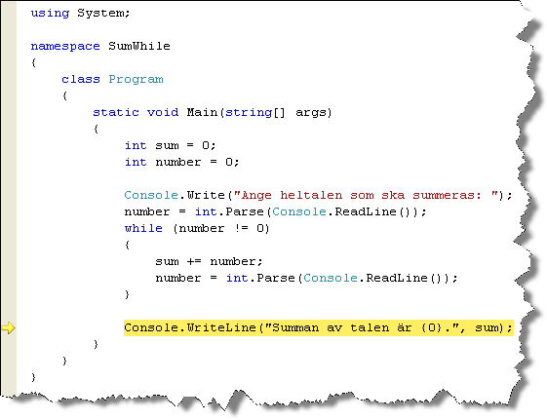
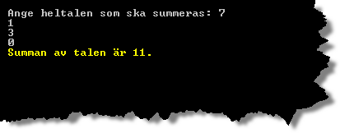
Vad är summan av ett godtyckligt antal inmatade tal?
Summan av de inmatade talen presenteras.
Programmet avslutas.

Slide 19
Sammanfattning
”while”-satsen, loopen, fortsätter så länge som villkoret utvärderas till sant, och loopen lämnas först när villkoret inte är uppfyllt.
Eftersom villkoret utvärderas först kan det hända att programmet inte gör ett enda varv i loopen, vilket sker om det första talet användaren matar in är 0.
Exemplet följer "mallen" för att använda en "while"-sats:
Kontrollvariabeln initieras precis innan "while"-satsen.
Kontrollvariabeln uppdateras sist i loopen. initiera kontrollvariabel; while (utvärdera kontrollvariabel) { gör något; gör något; gör något; uppdatera kontrollvariabel; }

